Slide 1
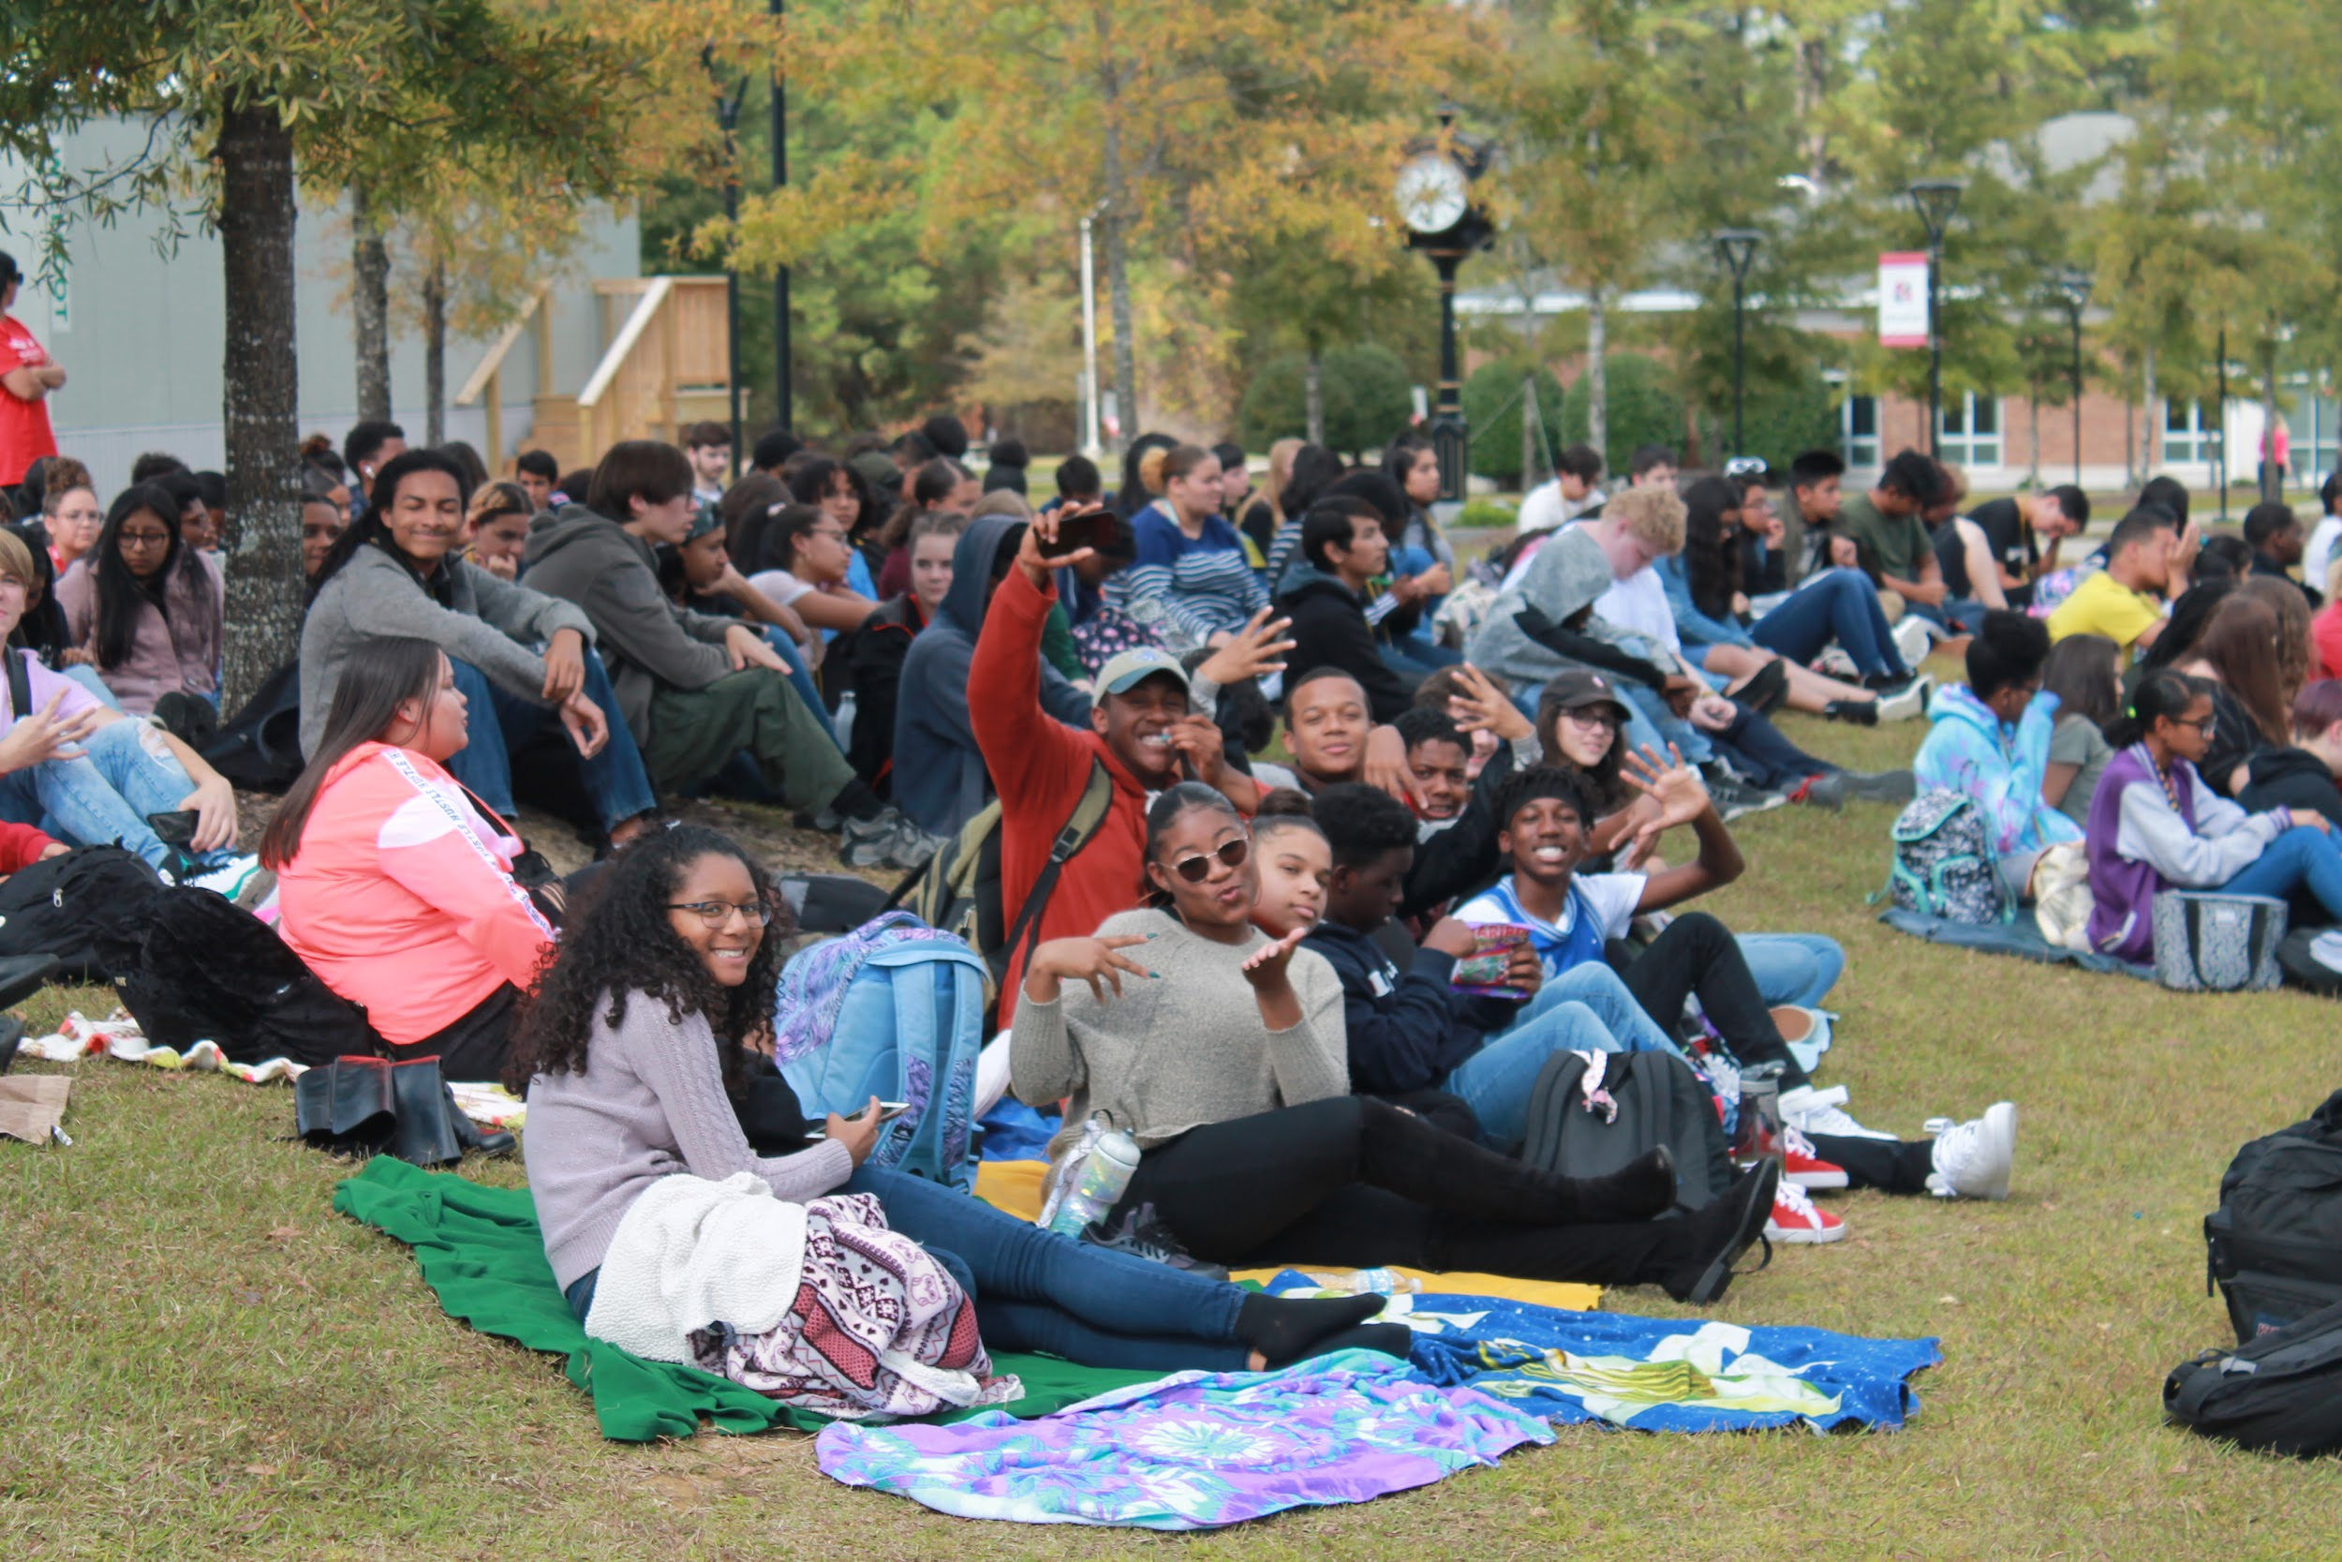
SANDHOKE EARLY COLLEGE HIGH SCHOOL
Presentando:

Slide 2
Visión: SandHoke Early College High School será una escuela de excelencia en proporcionar a cada estudiante un acceso equitativo y equitativo a cursos rigurosos y de altas expectativas.
Misión: es ser una escuela de excelencia al proporcionar a cada estudiante un ambiente de aprendizaje de altas expectativas, un enfoque innovador y personalizado para tener éxito en un programa de estudio riguroso y relevante diseñado estratégicamente y con un propósito para preparar a cada estudiante para la universidad, la carrera y la vida.

Slide 3
¿Por Que SHEC?
Los estudiantes pueden obtener su diploma de bachillerato y un grado de asociados
Mientras continuamos creciendo (430 +) y sentimos las limitaciones del espacio, nuestras clases promedian 20 estudiantes o menos.
SH es innovadora en su enfoque, crea un ambiente de aprendizaje más personalizado: nuestro enfoque es desarrollar comportamientos académicos y habilidades para la máxima experiencia de aprendizaje.
¿Cual es la diferencia entre SH y HH?
HHS ofrece cursos universitarios bajo el CCP; Los estudiantes no pueden comenzar las clases universitarias hasta el 11 ° grado y deben inscribirse en los cursos de UGETS.
Tamaño de la población.
2000. 30+ estudiantes por clase.
Atado por las tradiciones.

Slide 4
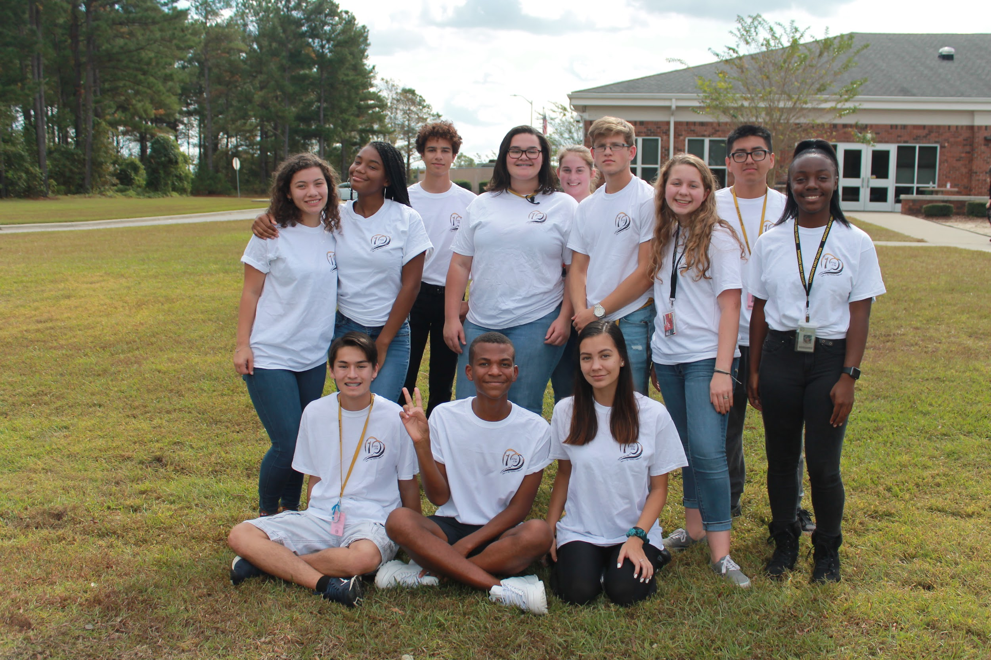
Los estudiantes participan en un aprendizaje auténtico: todos los días: colaboración / trabajo en red, presentación, redacción, alfabetización, preguntas y charlas en el aula. Todo parte del desarrollo de habilidades de alfabetización en todo el contenido.
Notes:
This template can be used as a starter file for a photo album.

Slide 5
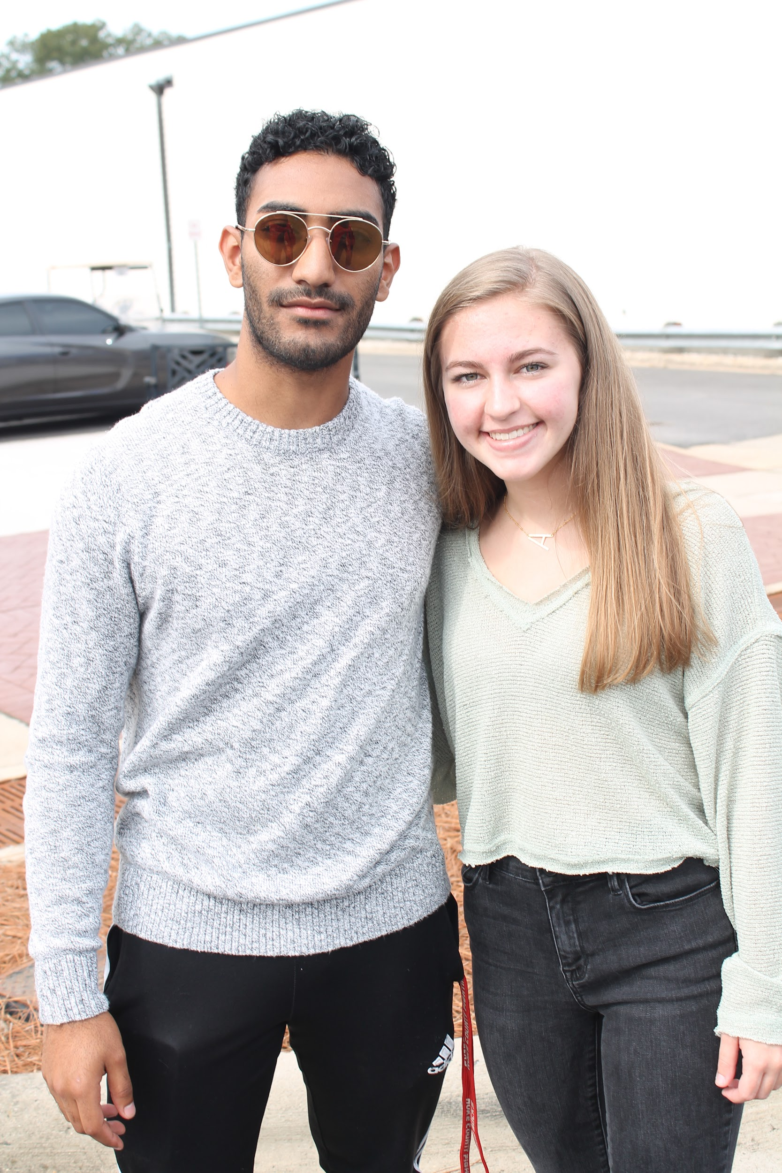
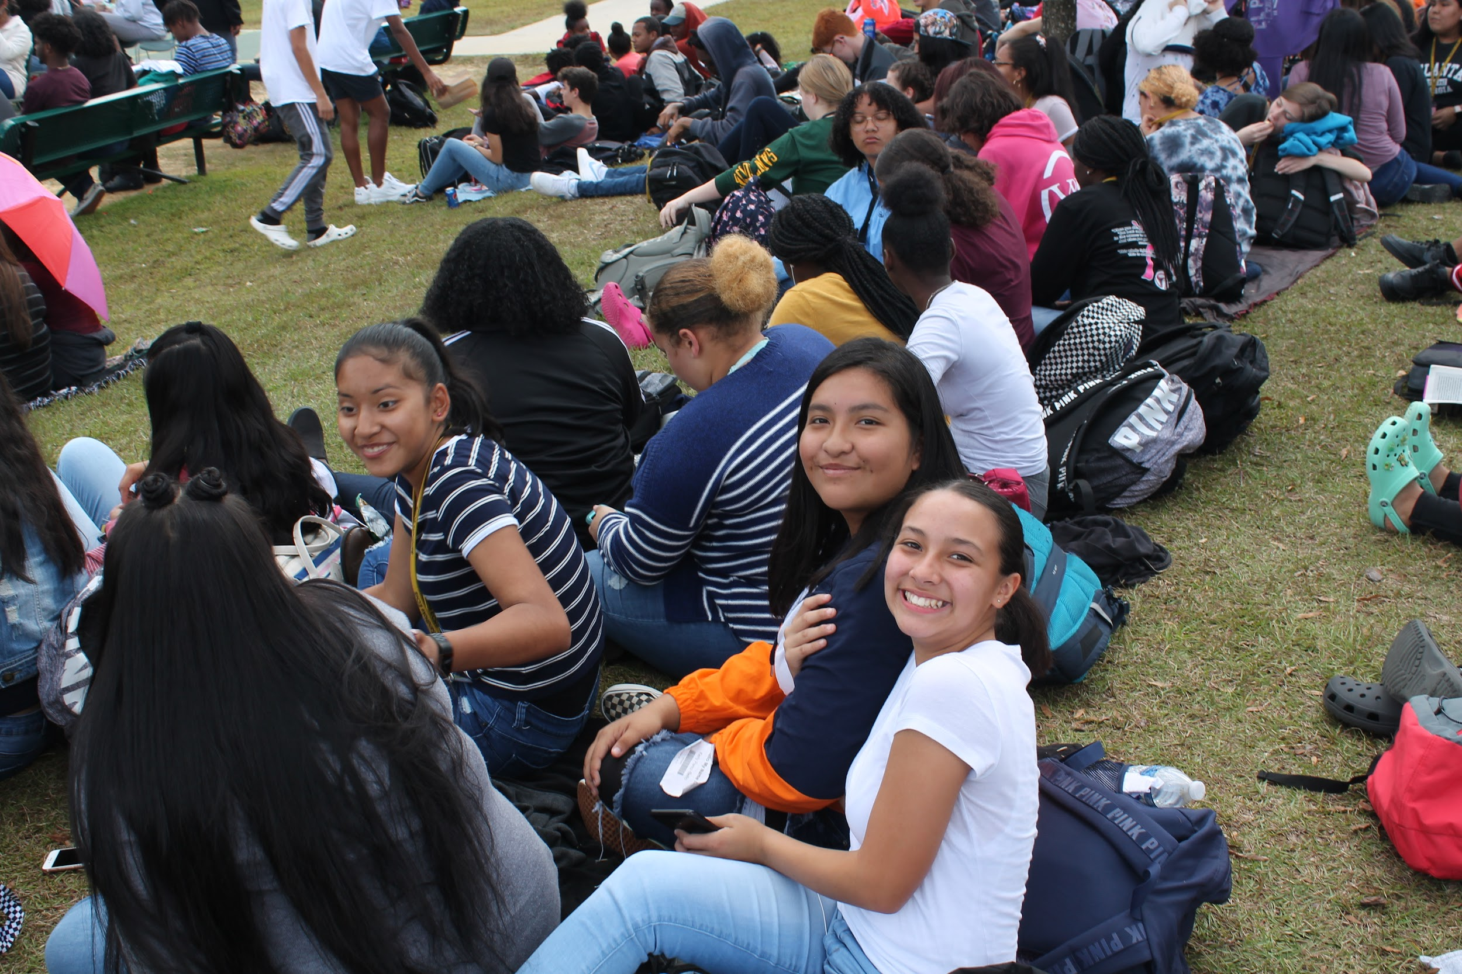
El mundo del Siglo 21 requiere:
Una generación con conocimiento
Una mentalidad de investigación
Estudiantes de diversas culturas
Aprendices emocionados
Aprendices motivados
Personas que dan lo mejor de sí
Pensadores críticos/solucionadores de problemas
Aprendices conscientes y considerados
Comunicadores

Slide 6
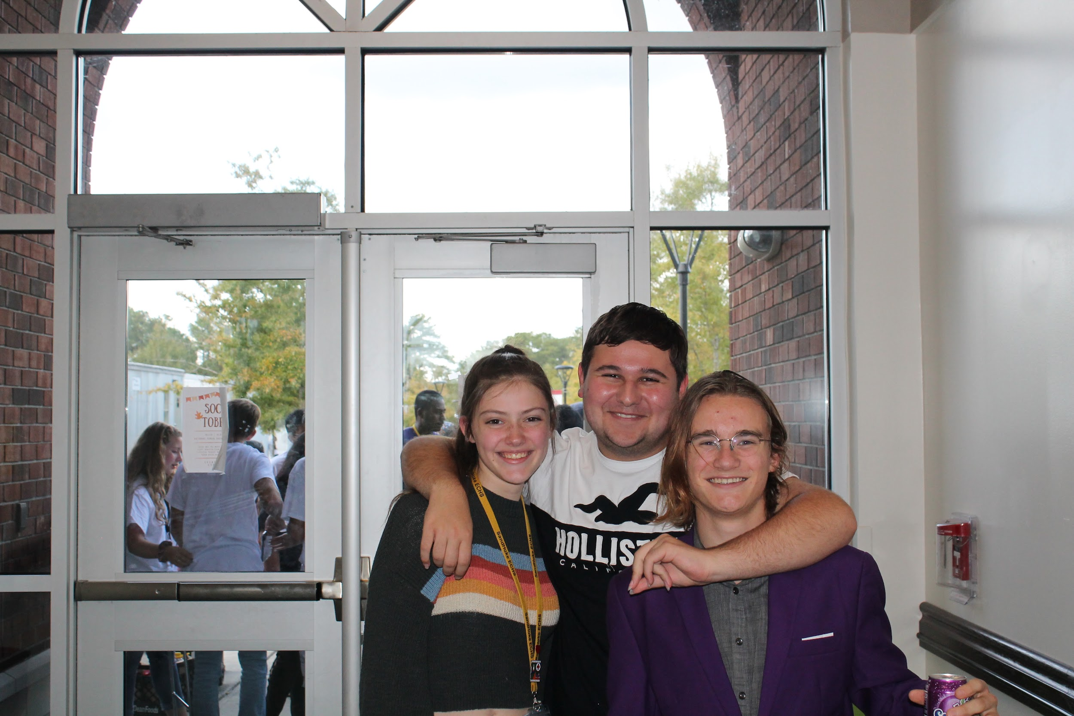
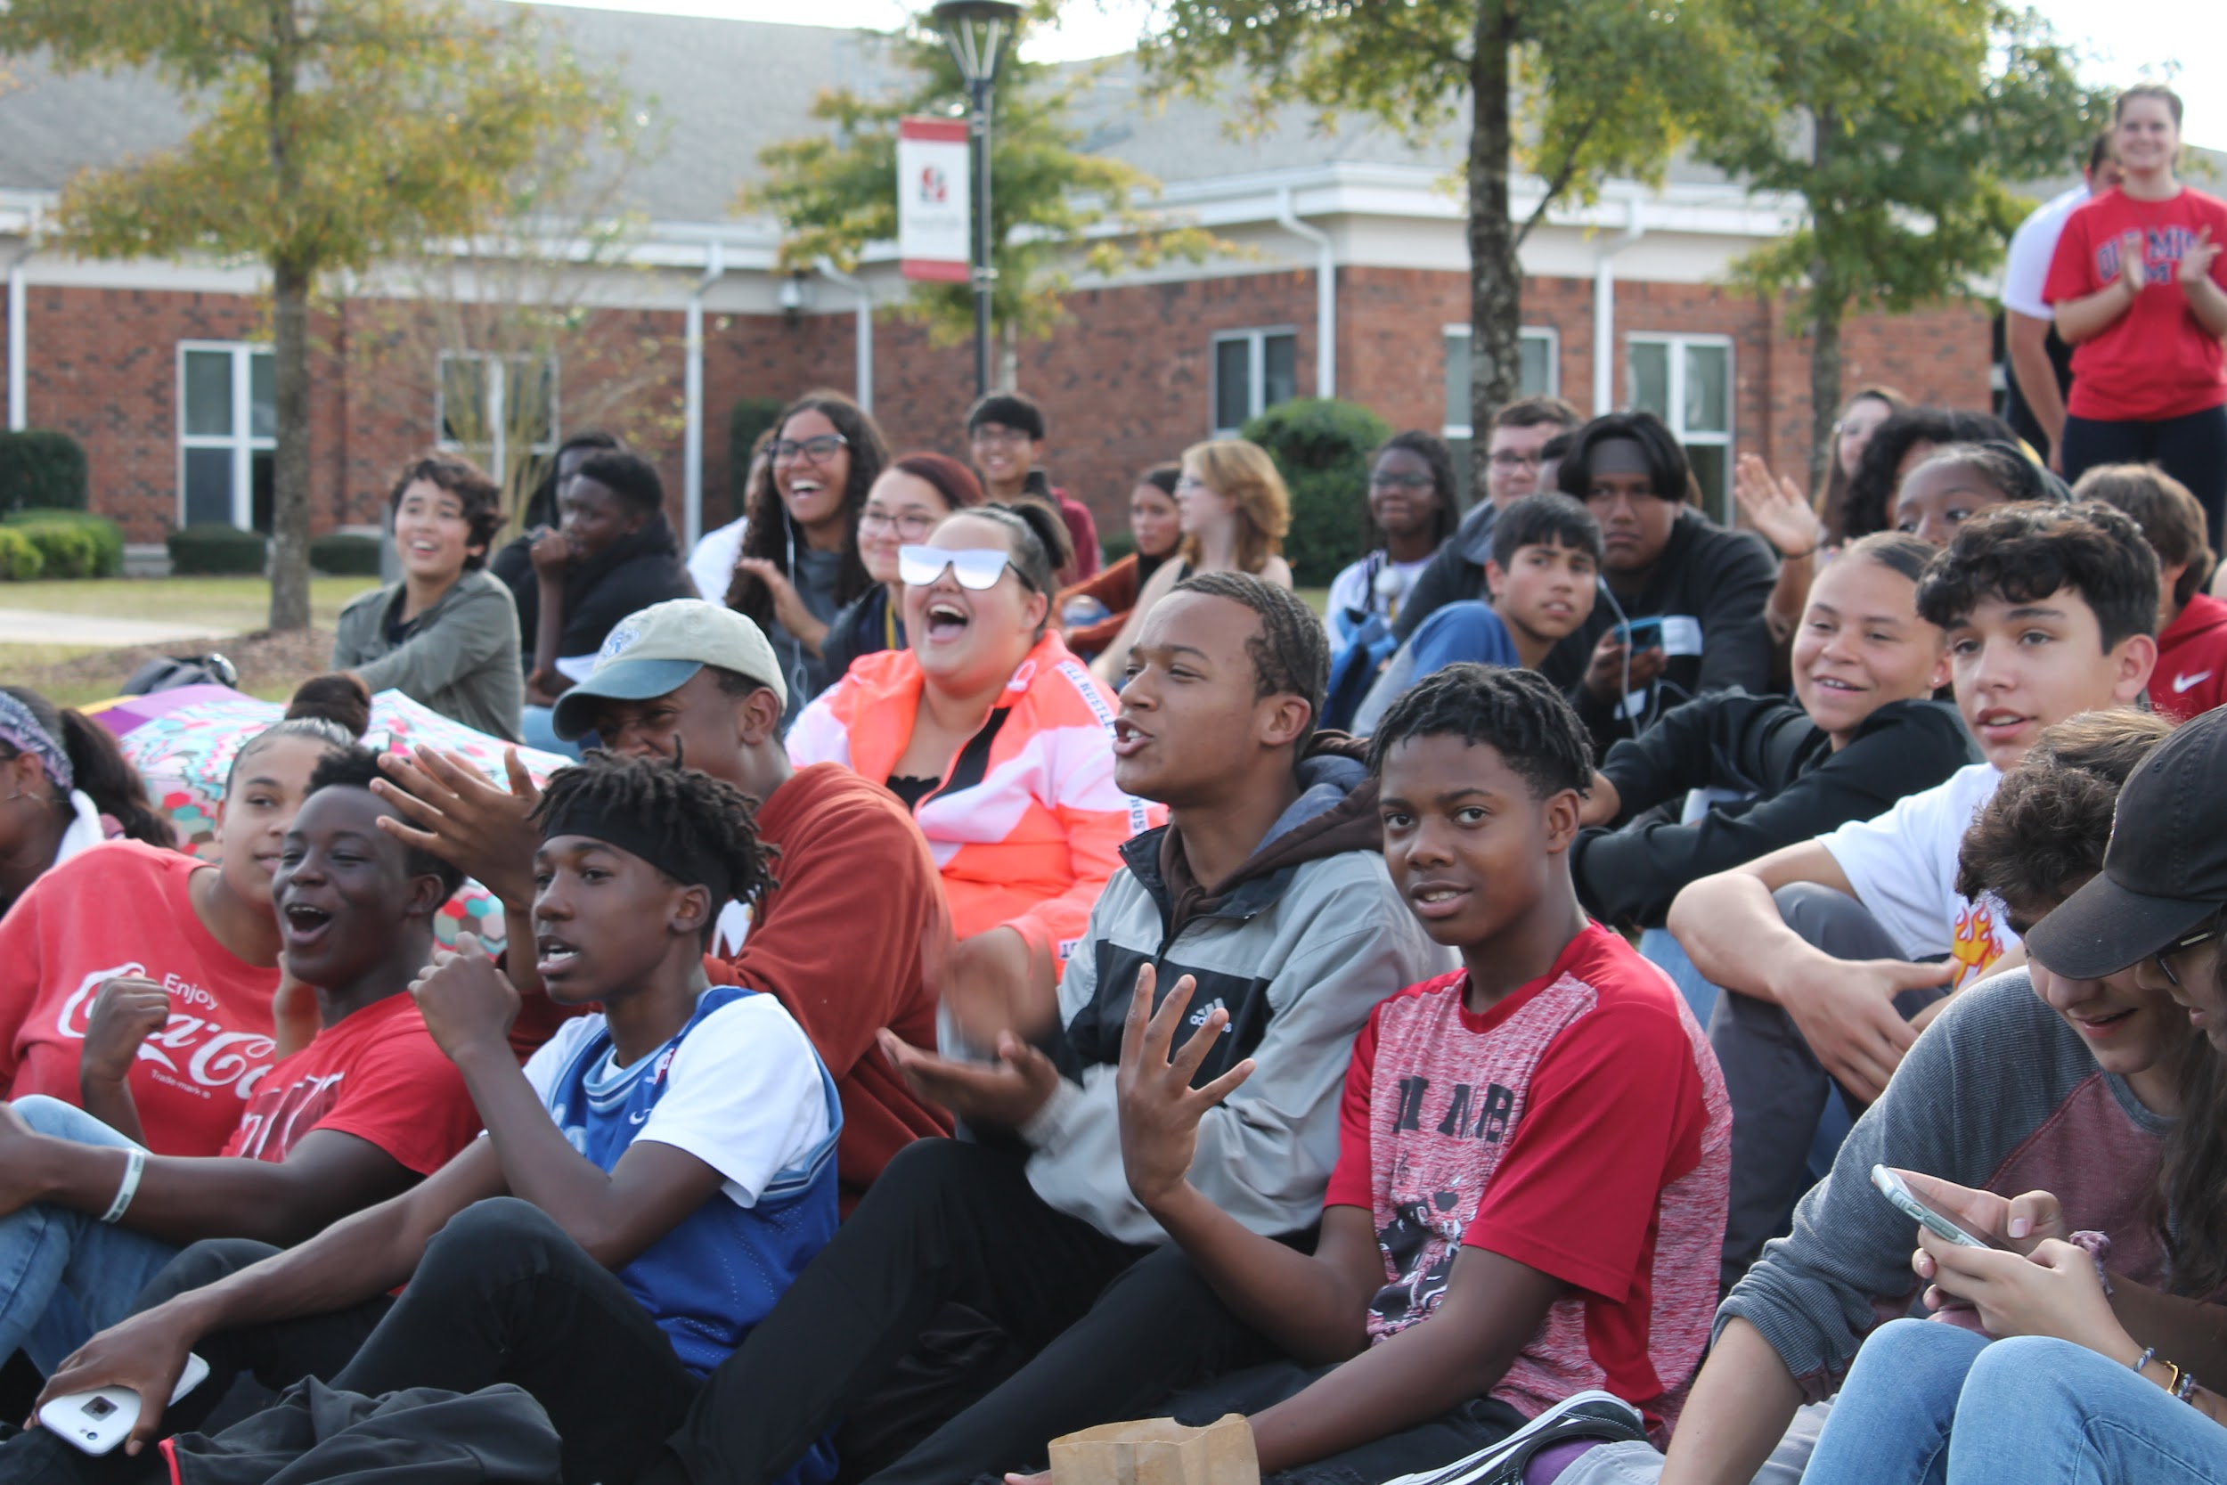
Nos enfocamos en el crecimiento del estudiante; habilidades académicas y comportamientos
Los estudiantes tienen el reto de salir de su zona de confort a través de los rigurosos cursos en cada salón. Se les da información inmediata sobre su trabajo. Ellos deben aprender a pensar críticamente, resolver problemas y crear nuevos conocimientos. Estas son habilidades de preparación universitarias esenciales.

Slide 7
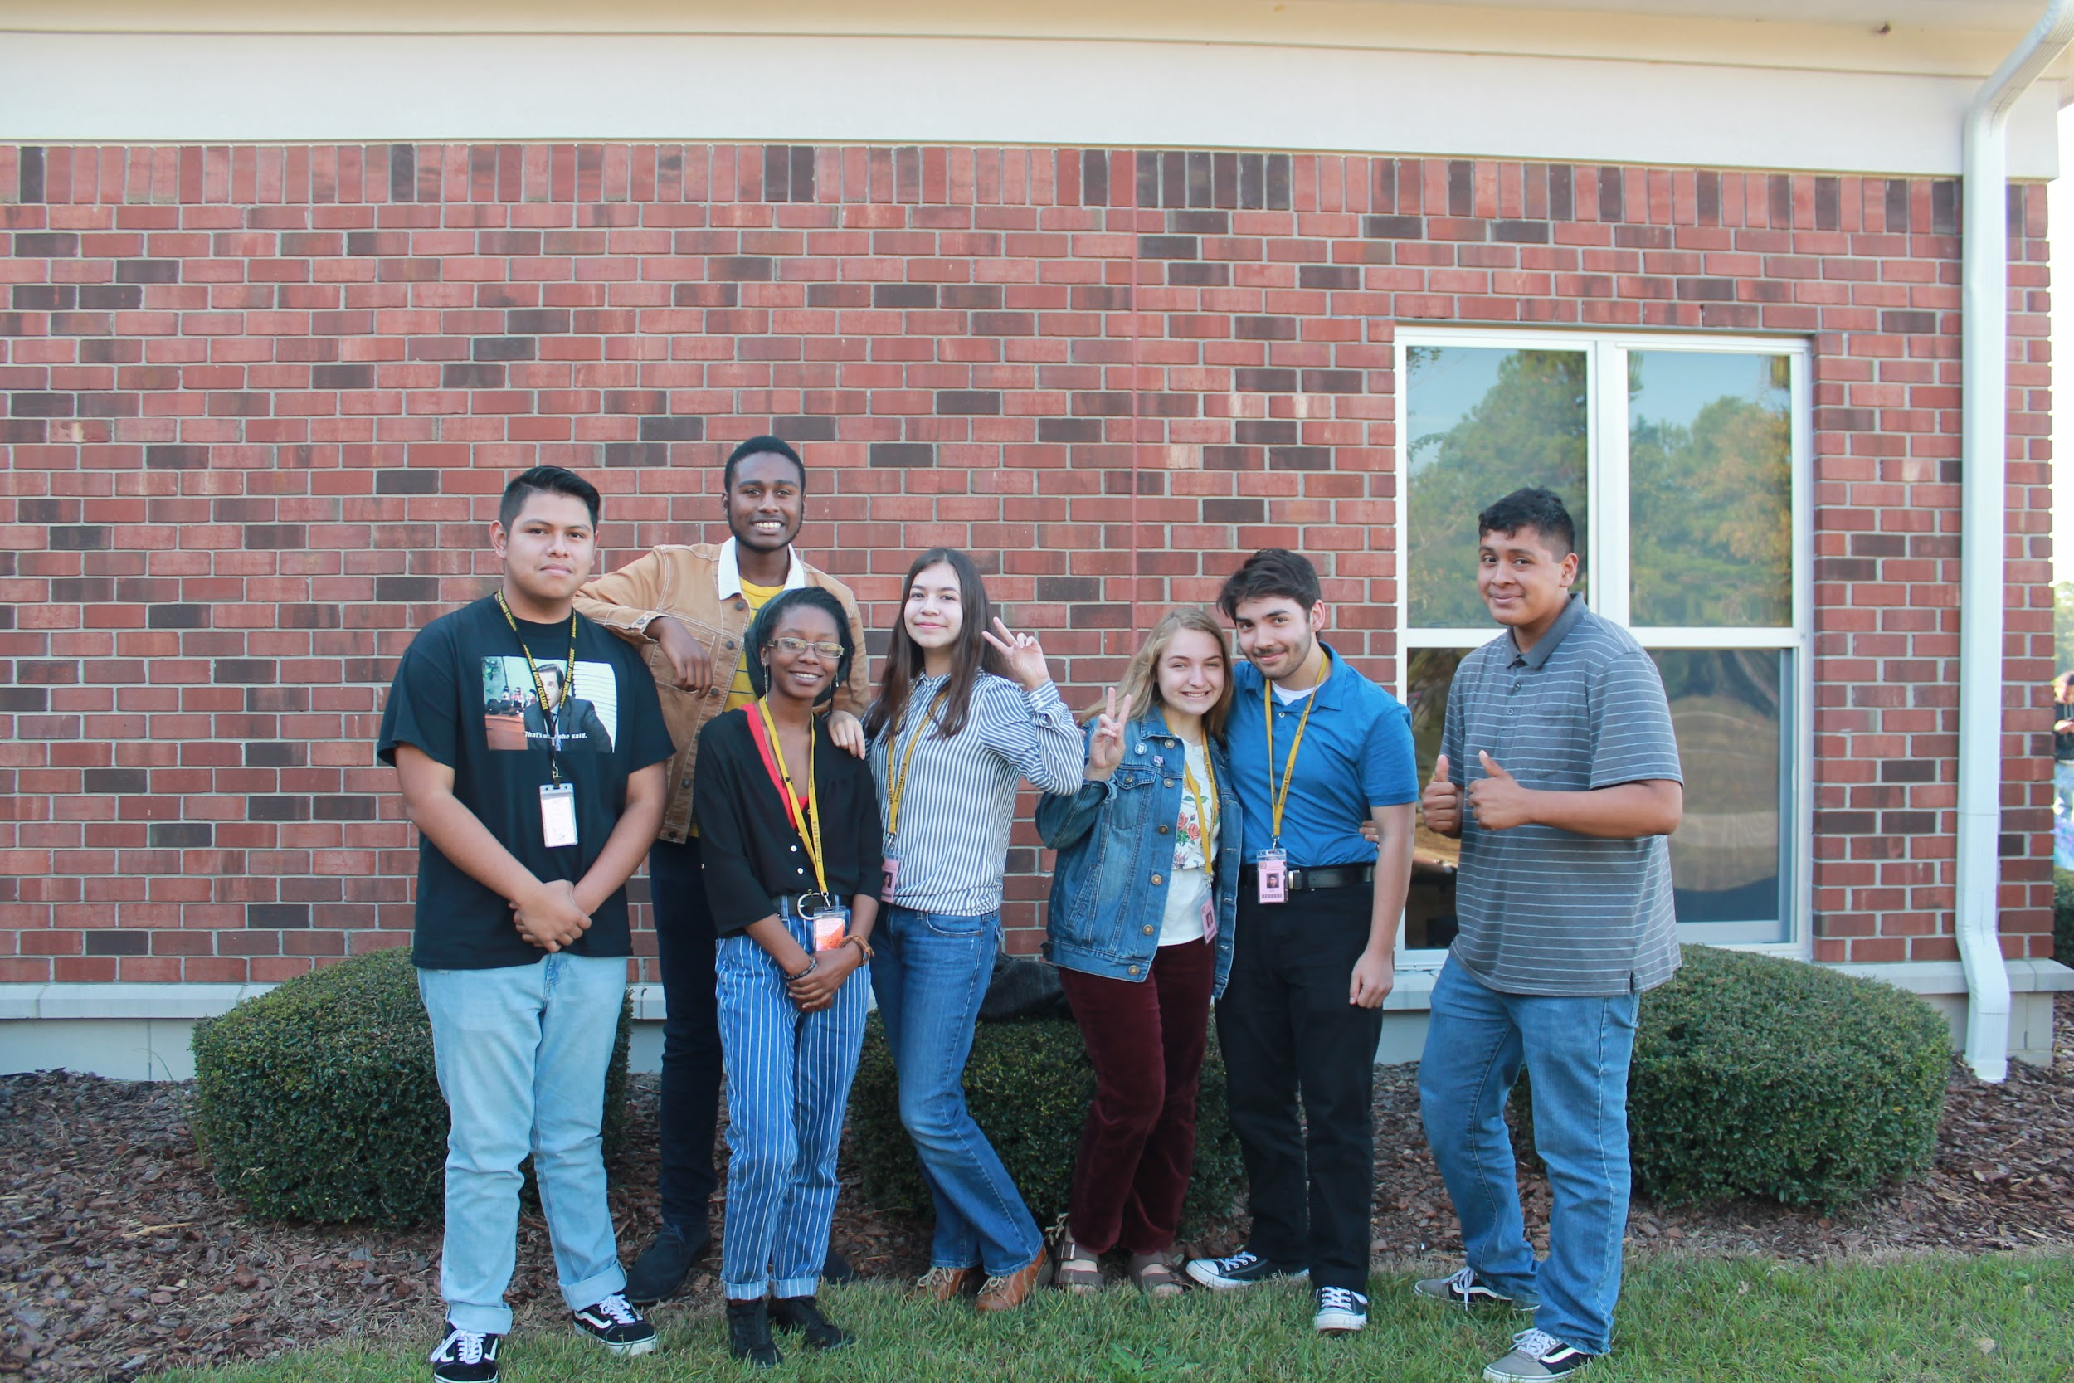
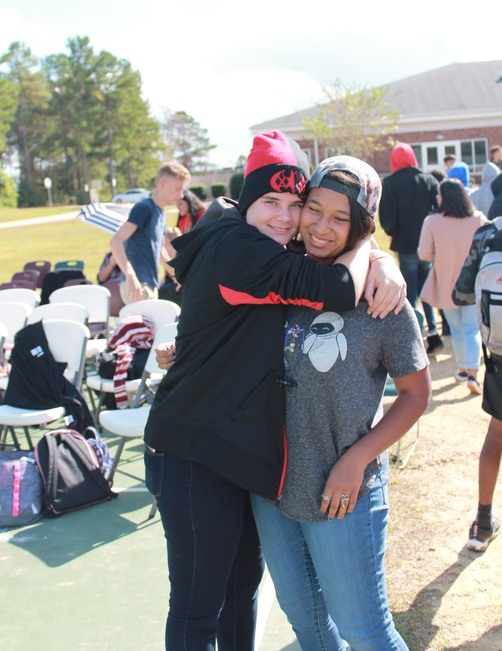
Nos enfocamos en desarrollar la inteligencia socio-emocional de los estudiantes. La metacognición es esencial para el éxito académico. La autoeficacia es esencial para el éxito académico. La automotivación es el factor del éxito.

Slide 8
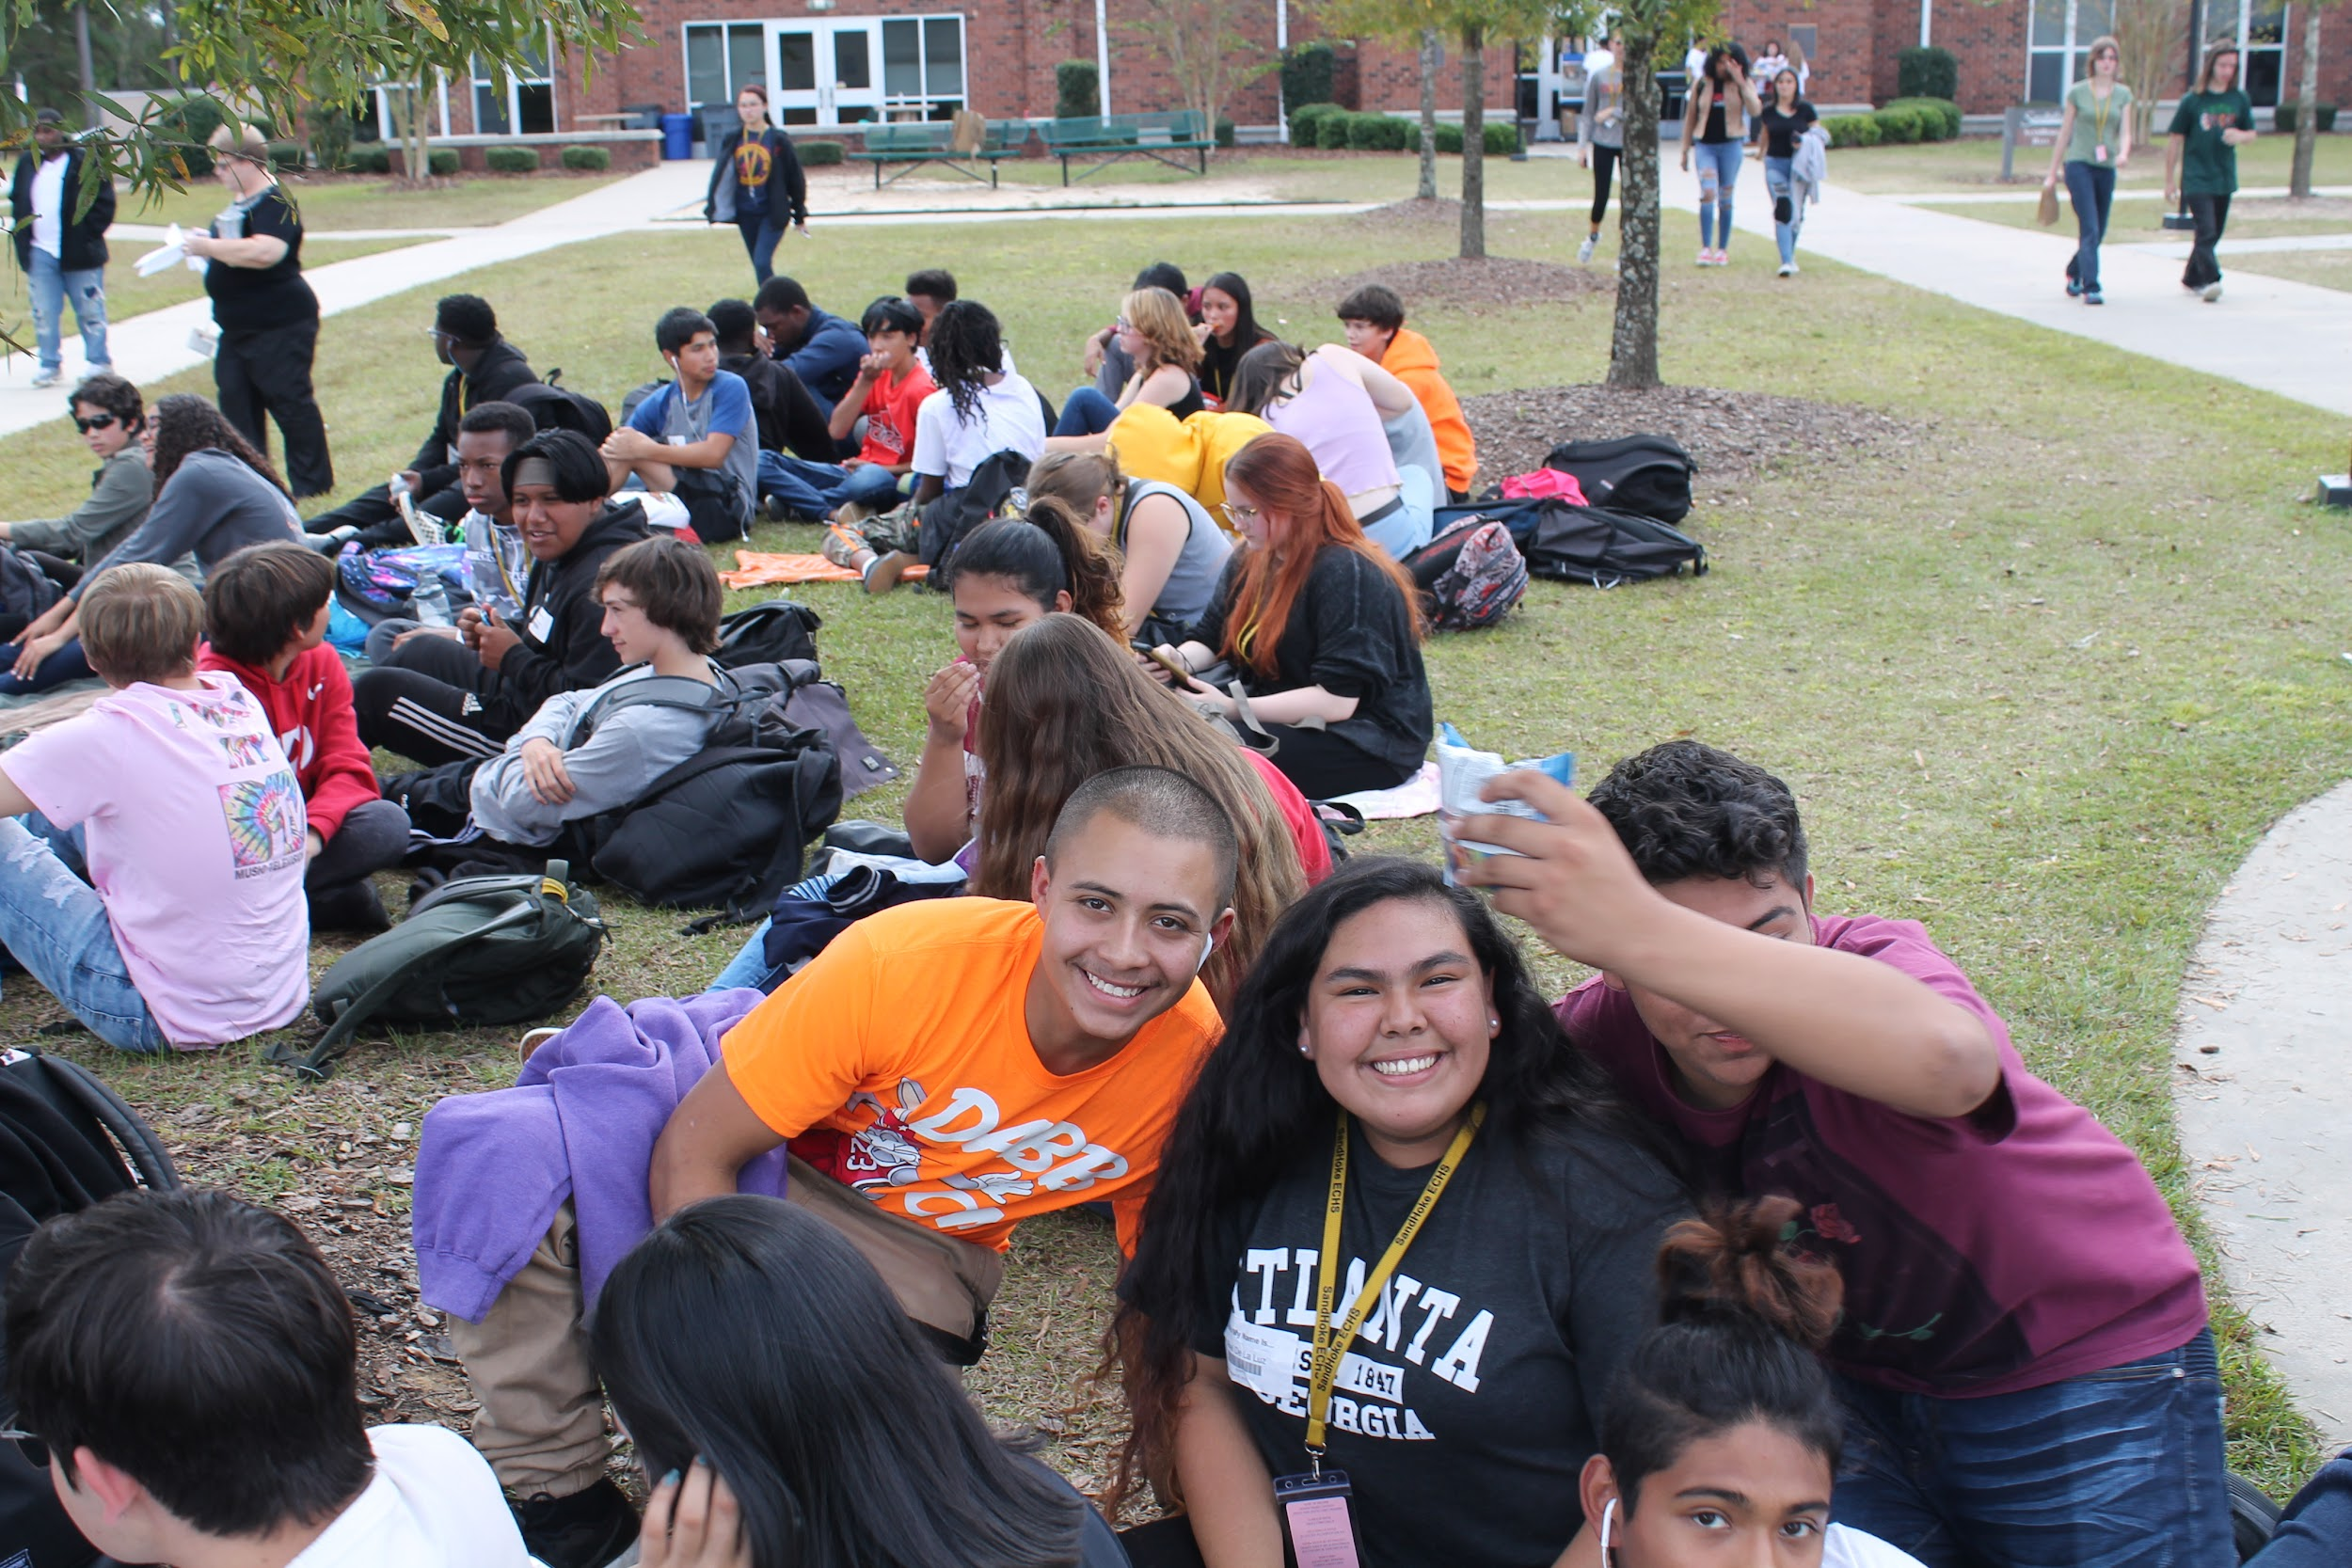
Los estudiantes deben de aprender a colaborar para completar y entregar trabajos de calidad a tiempo y demostrar integridad académica; estos comportamientos son esenciales.

Slide 9
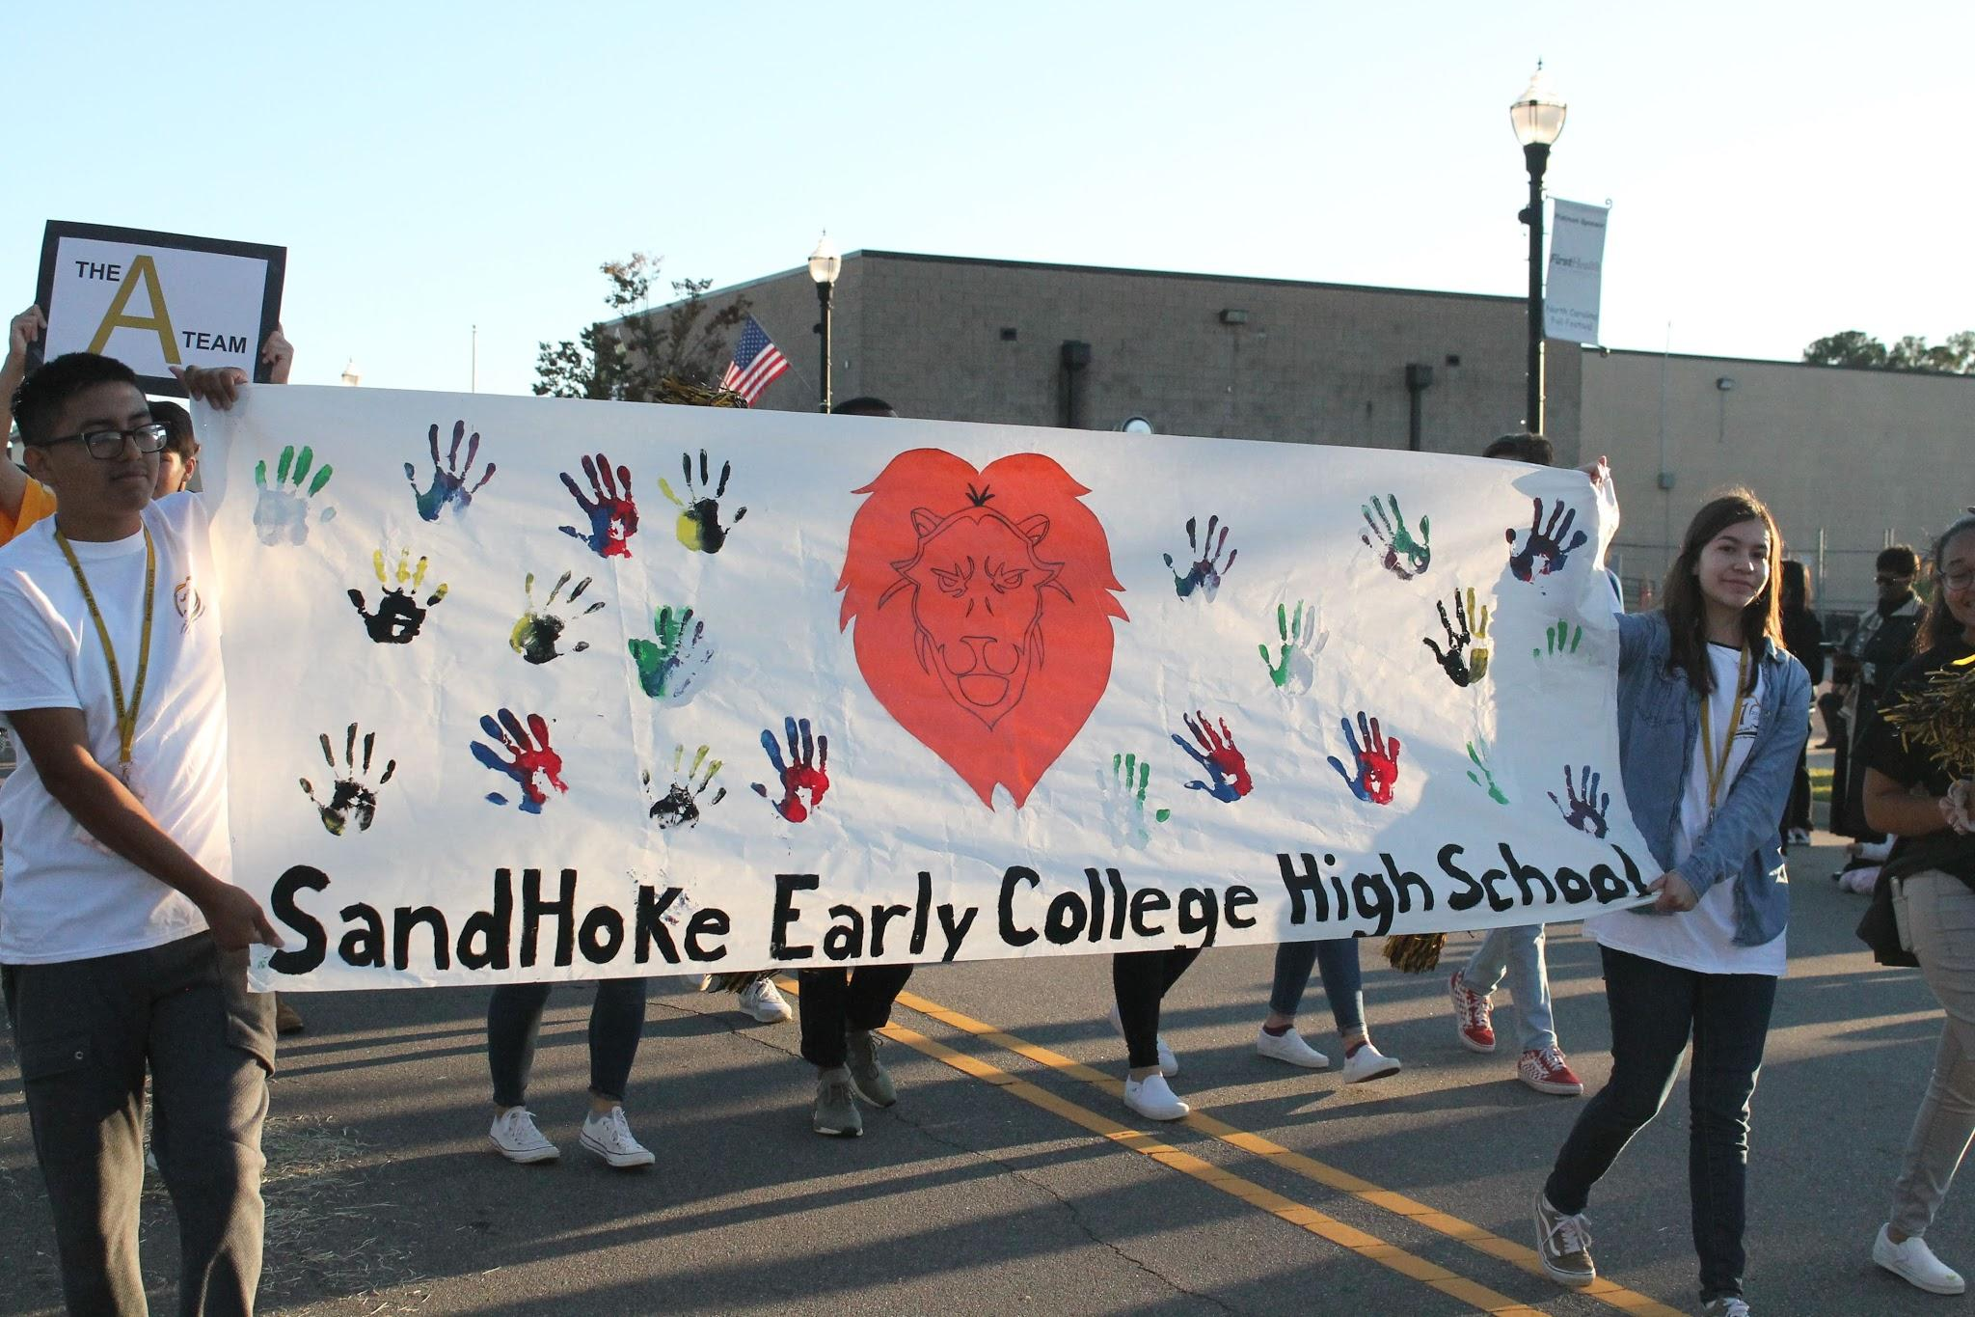
Los Derechos de Alardear
2018-19 “A” School
SPG
En General:
Puntaje de rendimiento escolar: 90
Crecimiento 89.6%: Evaluación 89.6%
Crecimiento superado 2018-19: (4th año consecutivo)
Dominio de los estudiantes es 89.2% Ingles 2,
95% en Biologia
Matematicas no bueno!!
ACT puntuación compuesta: 2018-19 seniors:
22 versus la expectativa estatal de 17 y promedio estatal de 19
Tasa de Graduación: 95%
Preparación Universitaria: 68%/GLP 79%
Evaluación ACT CR: 95%
Finalización de rigor matemático: 95%
Todos los miembros del personal tiene un grado/diploma!
1 Doctorado
2 Doctorado en Educación
2 Maestrías
13 BA / BS
2 AA / 1 AS
Los reconocimientos académicos anuales y bianuales son parte de cómo nos conectamos con los estudiantes. También reconocemos a nuestros estudiantes por ser los Estudiantes del mes preparados para la universidad y para la escuela preparatoria.

Slide 10
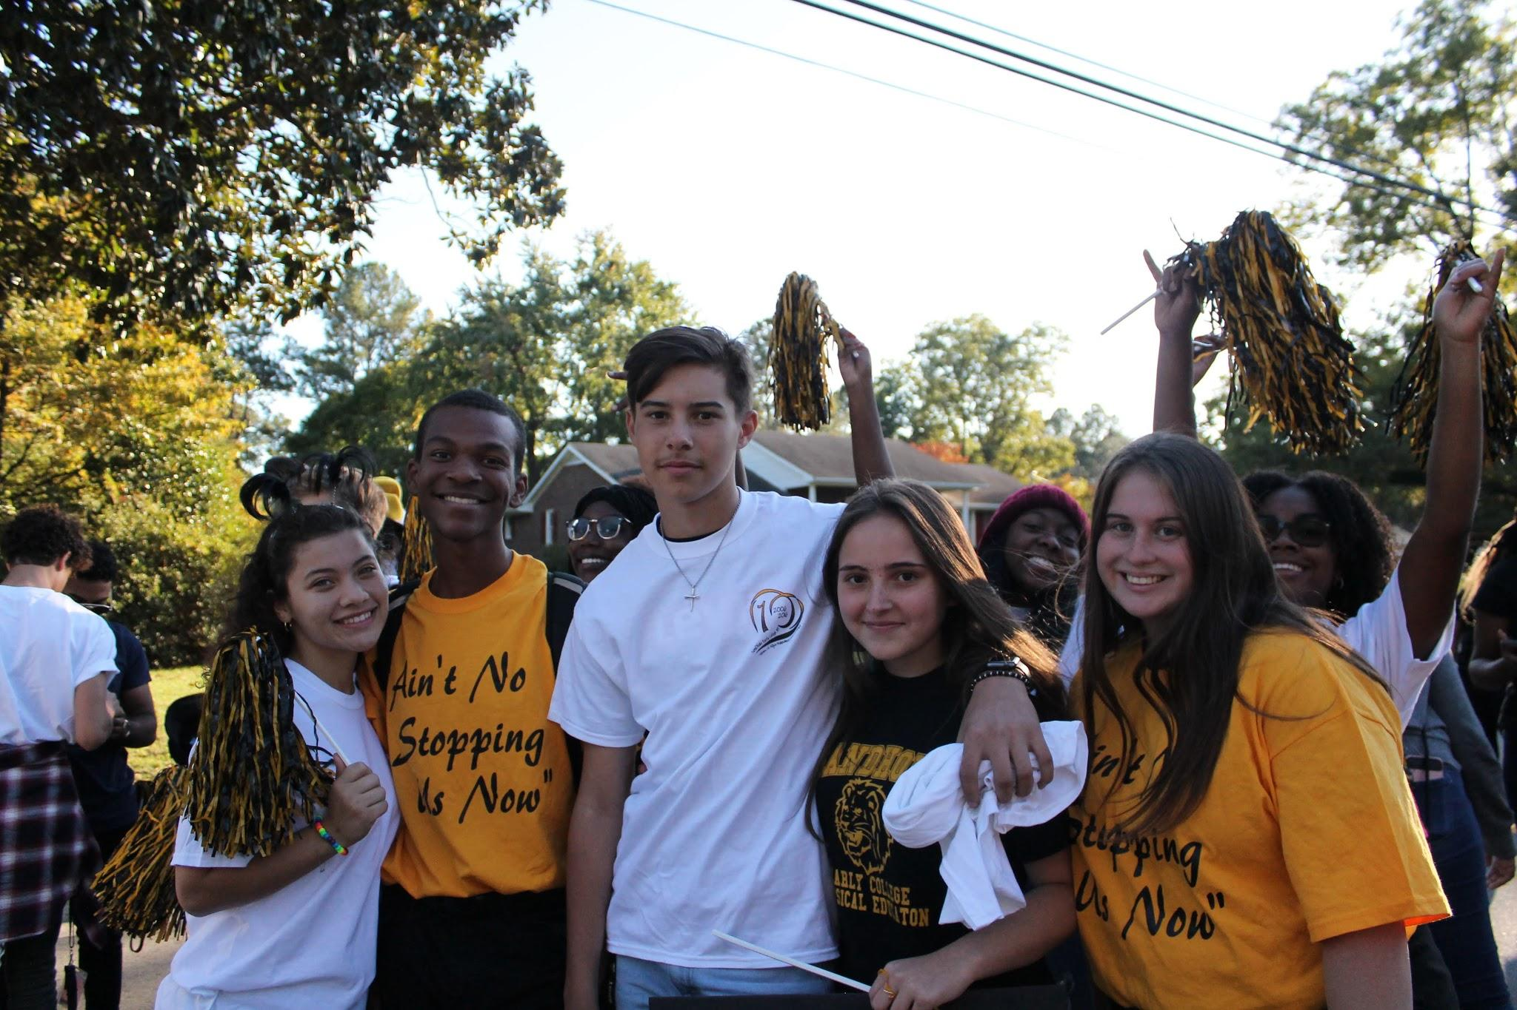
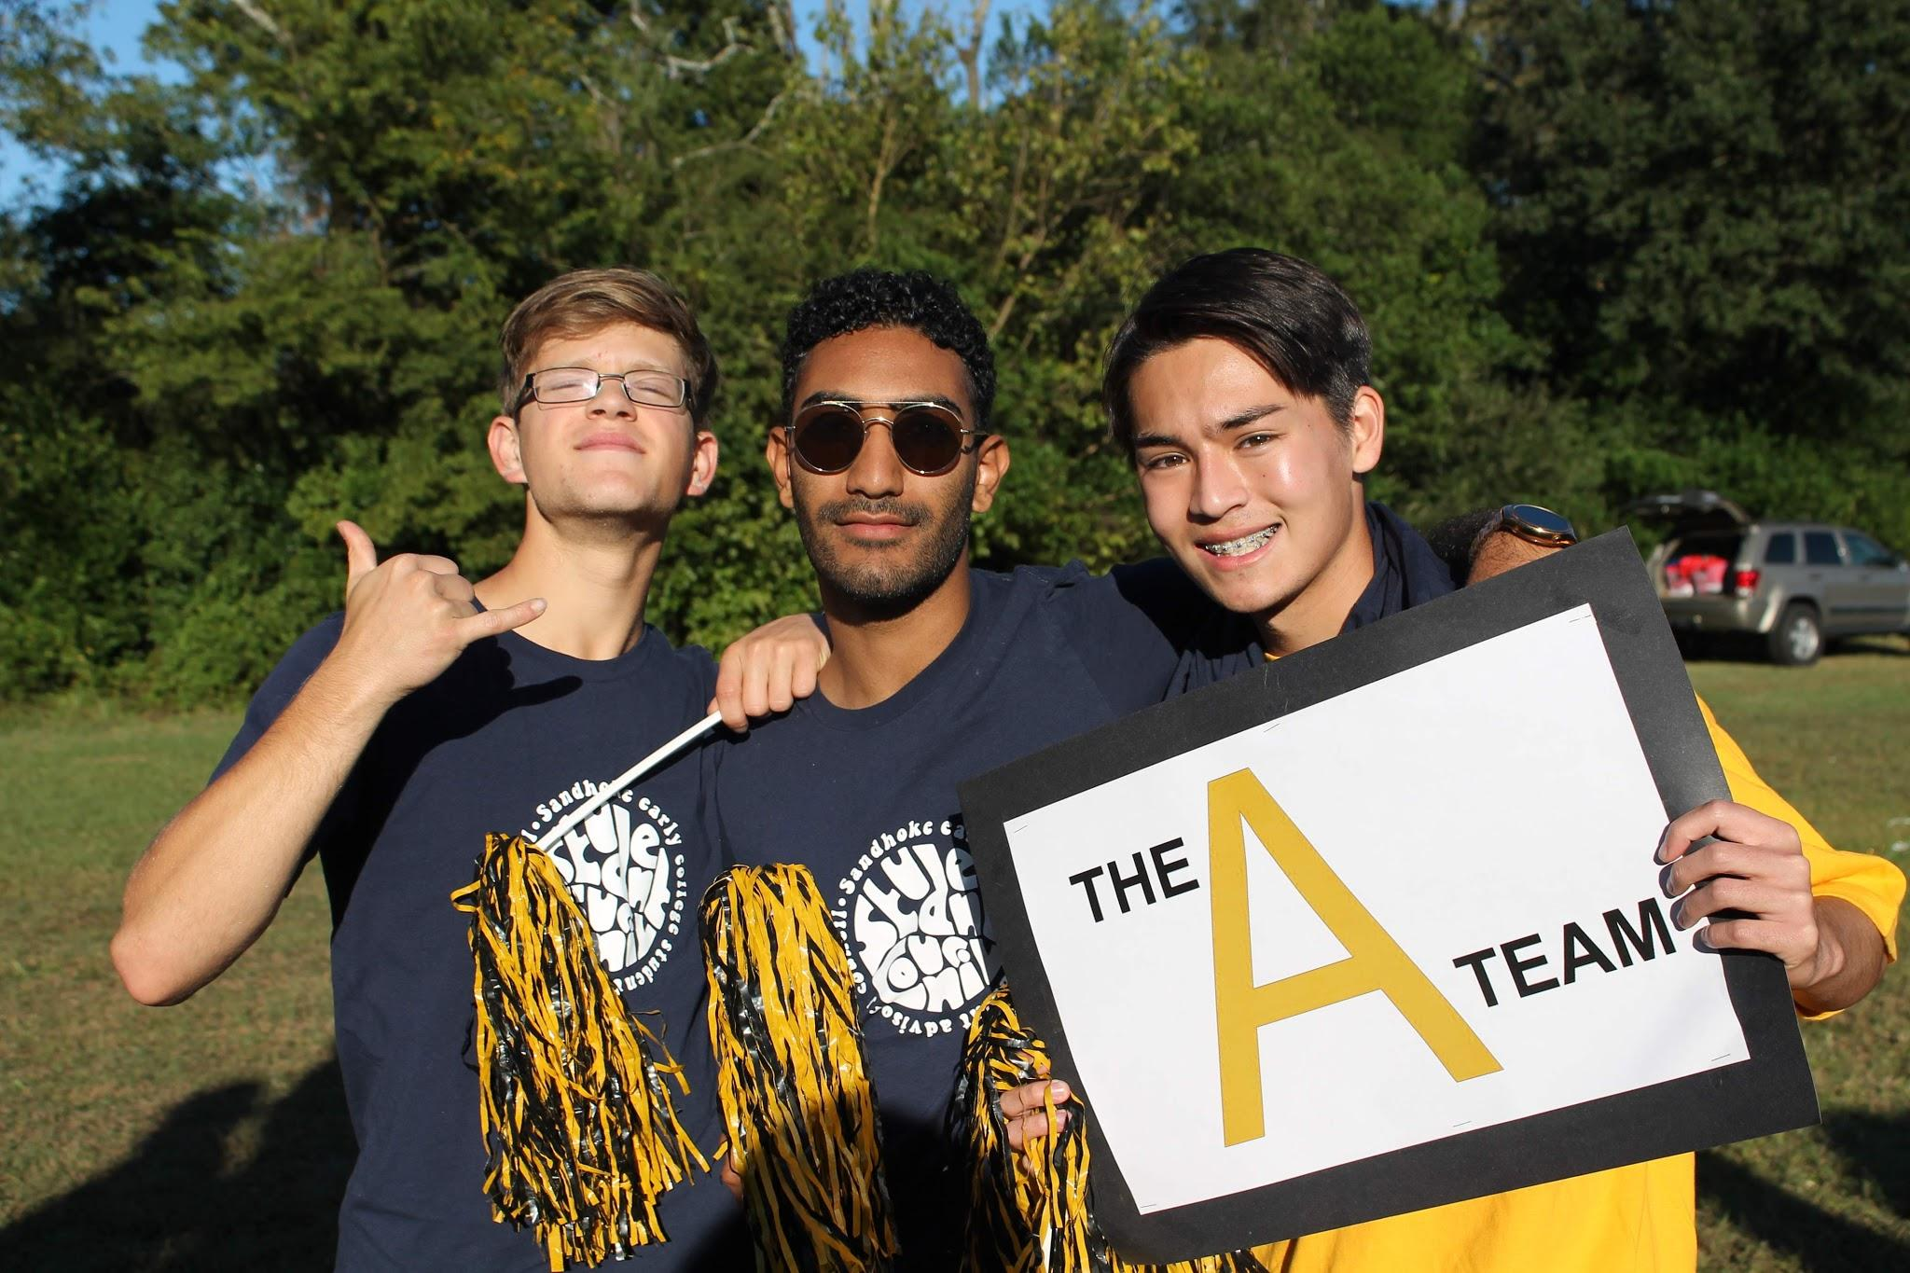
“A” significa ACELERANDO estudiantes hacia el ÉXITO!
Soportes académicos puestos en lugar:
Asesoría
Seminario
SMART LUNCH
Tutoría
Educación personalizada
Intervenciones
Servicio Voluntario
Eventos para Padres (P.A.S.S)
Profesionales Productivos

Slide 11
¿SandHoke Early College?
Es una escuela pública en un campus universitario
Es un programa de cinco años grados 9 a 13: el programa puede cumplirse en 4, 4.5 años.
Las clases de colegio y los libros son gratis
Las inscripciones para las clases de colegio comienzan en el 10 grado si está listo!
Los cursos de bachillerato son enseñados por maestros de bachillerato
Los cursos de colegio son enseñados por instructores de colegio. 1 Instructor de SH enseña la clase de colegio Ingles 112
Los estudiantes transitan al campus principal de SCC en su 4th año si califican y demuestran preparación.

Slide 12
Horario típico de la ruta acelerada:
Año | OTOÑO | PRIMAVERA | CRÉDITOS
1º año /estudiante de primer año | Esenciales de Matemáticas H/PE -Educación Física Adv Inq (Inglés) Lenguaje Extranjero 1 JROTC/BAND | Matemáticas II Ciencias de la Tierra Inglés 1 Lenguaje Extranjero 2 JROTC/BAND | 8
2do año | Matemáticas 3 Inglés 2 Química o Historia Clases de Colegio (2) | Inglés 3 Historia/Quimica Clases de Colegio ENG 111/MATEMÁTICAS 143/152 HIS 131/132 COM 110 HUM 110, POL 120, MUS 100, ART 111 | los estudiantes pueden obtener hasta 10 créditos de bachillerato 12-15 CRÉDITOS DE COLEGIO
3er año | Biología SIE-Inglés de Interés Especial Clases de Colegio | Inglés 4 Clase Cívica Clases de Colegio | 5 HS CRÉDITOS 12-15 CRÉDITOS DE COLEGIO
4to año | Clases de Colegio | Clases de Colegio /HPE-Educación Física | 30 CRÉDITOS

Slide 13
Cómo convertirse en un estudiante de SandHoke
Completar la aplicación disponible en nuestra página web
Las aplicaciones abren el 15 de Noviembre del, 2019 a las 3:30pm
Las aplicaciones cierran: 29 de Febrero a la medianoche
Todos los candidatos serán invitados a participar en un entrevista y una prueba de escritura.
Días disponibles: Marzo 17, 2020 o Marzo 19, 2020. Dependiendo de la cantidad de solicitantes que recibamos, se puede agregar otra fecha de entrevista.
Los padres pueden registrar a su estudiante para la entrevista en la aplicación.
El padre recibirá un correo electrónico/llamada para confirmar la hora y la fecha de la entrevista.
Los candidatos se seleccionan en base a un puntaje de compilación en tres categorías: potenciales habilidades académicas (EOG / desempeño del curso), potenciales comportamientos académicos compilados a partir del cuestionario, datos académicos históricos y asistencia y puntajes de las entrevistas de los estudiantes.

Slide 14
How to Become a SandHoke Student
Los aplicantes seleccionados son notificados a través de una carta. La escuela secundaria también es proporcionado una lista con los nombres de los estudiantes seleccionados.
Con la carta viene un contrato; este debe ser firmado y entregado a SH en la fecha indicada. Si no se entrega para esta fecha, su lugar será ofrecido al próximo estudiante en la lista de espera.
Todos los alumnos aceptados deberán de asistir al puente de SH (Fecha por determinarse)
Requerimos que los padres asistan a un puente : (Fecha por determinarse)

Slide 15
Terminación del Programa
Asociados en Artes 60-61 créditos
Asociados en Ciencias 60-64 créditos
Un estudiante en aceleración puede completar el Asociados en 4 años.
A ritmo normal, la completación del programa es de 4.5 a 5 años.
Lo único que importa es un título de dos años o más de 60 créditos completados y transferibles a universidades de 4 años de la UNC.

Slide 16
Transporte
El sistema de escuelas públicas del condado de Hoke proporciona transporte para toda la inscripción en SandHoke Early College. Esto incluye la escuela preparatoria y el campus universitario.
Servicio de transporte disponible por las tardes a Hoke County High School
  Deportes
  Banda
  JROTC
  Clases de manejo
  Debe tener verificación para ir a Hoke High
    Intención de jugar deportes
    Lista de Banda/entrenadores
    Lista de clases de manejo

Slide 17
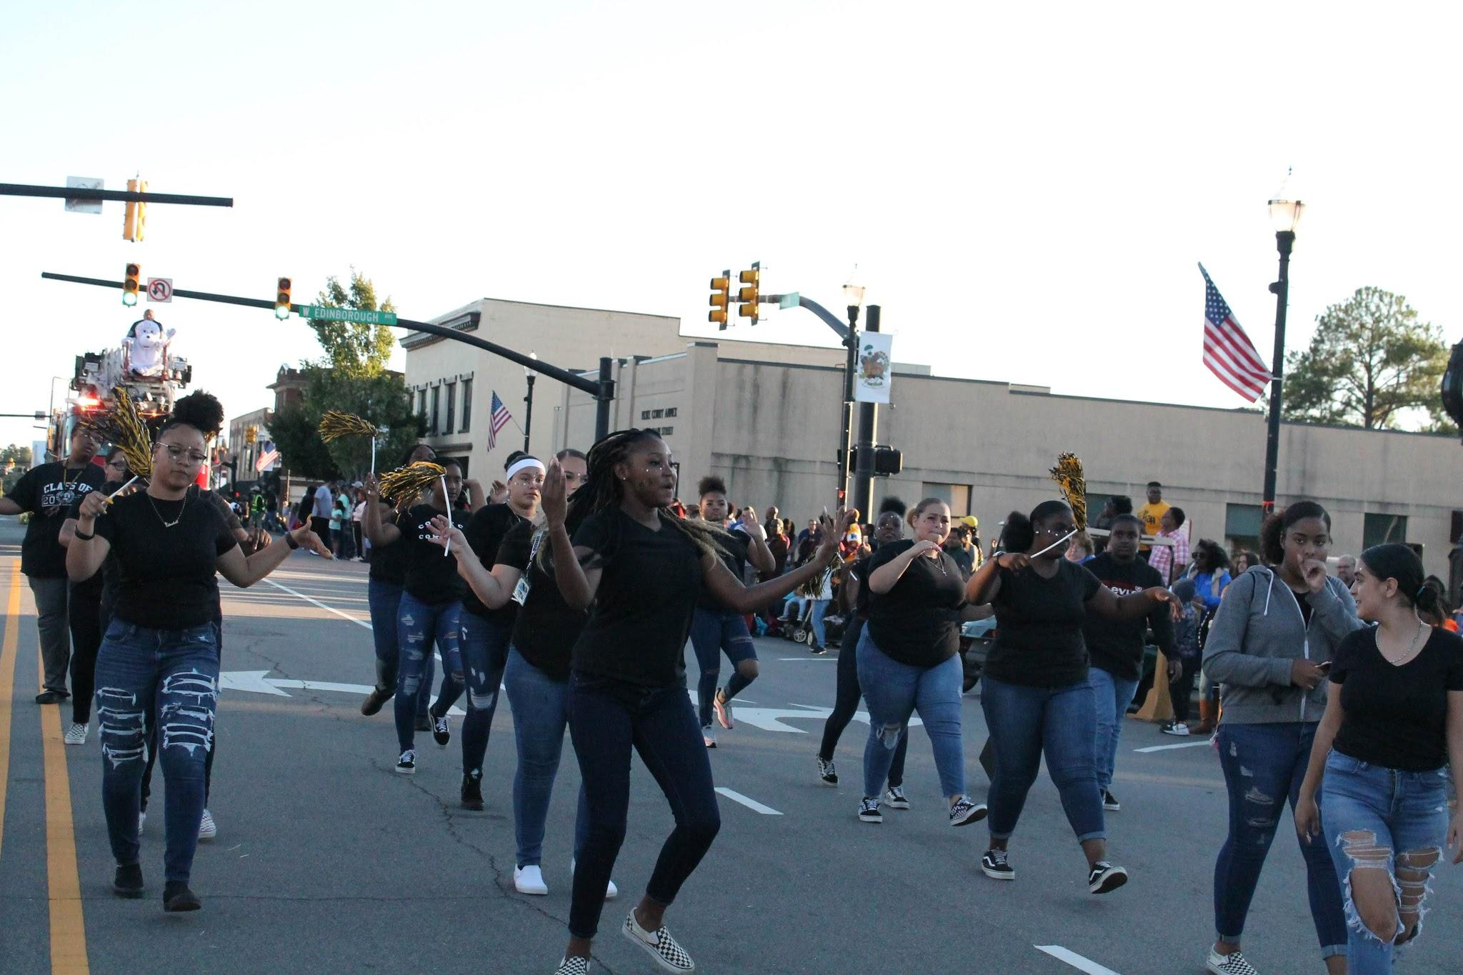
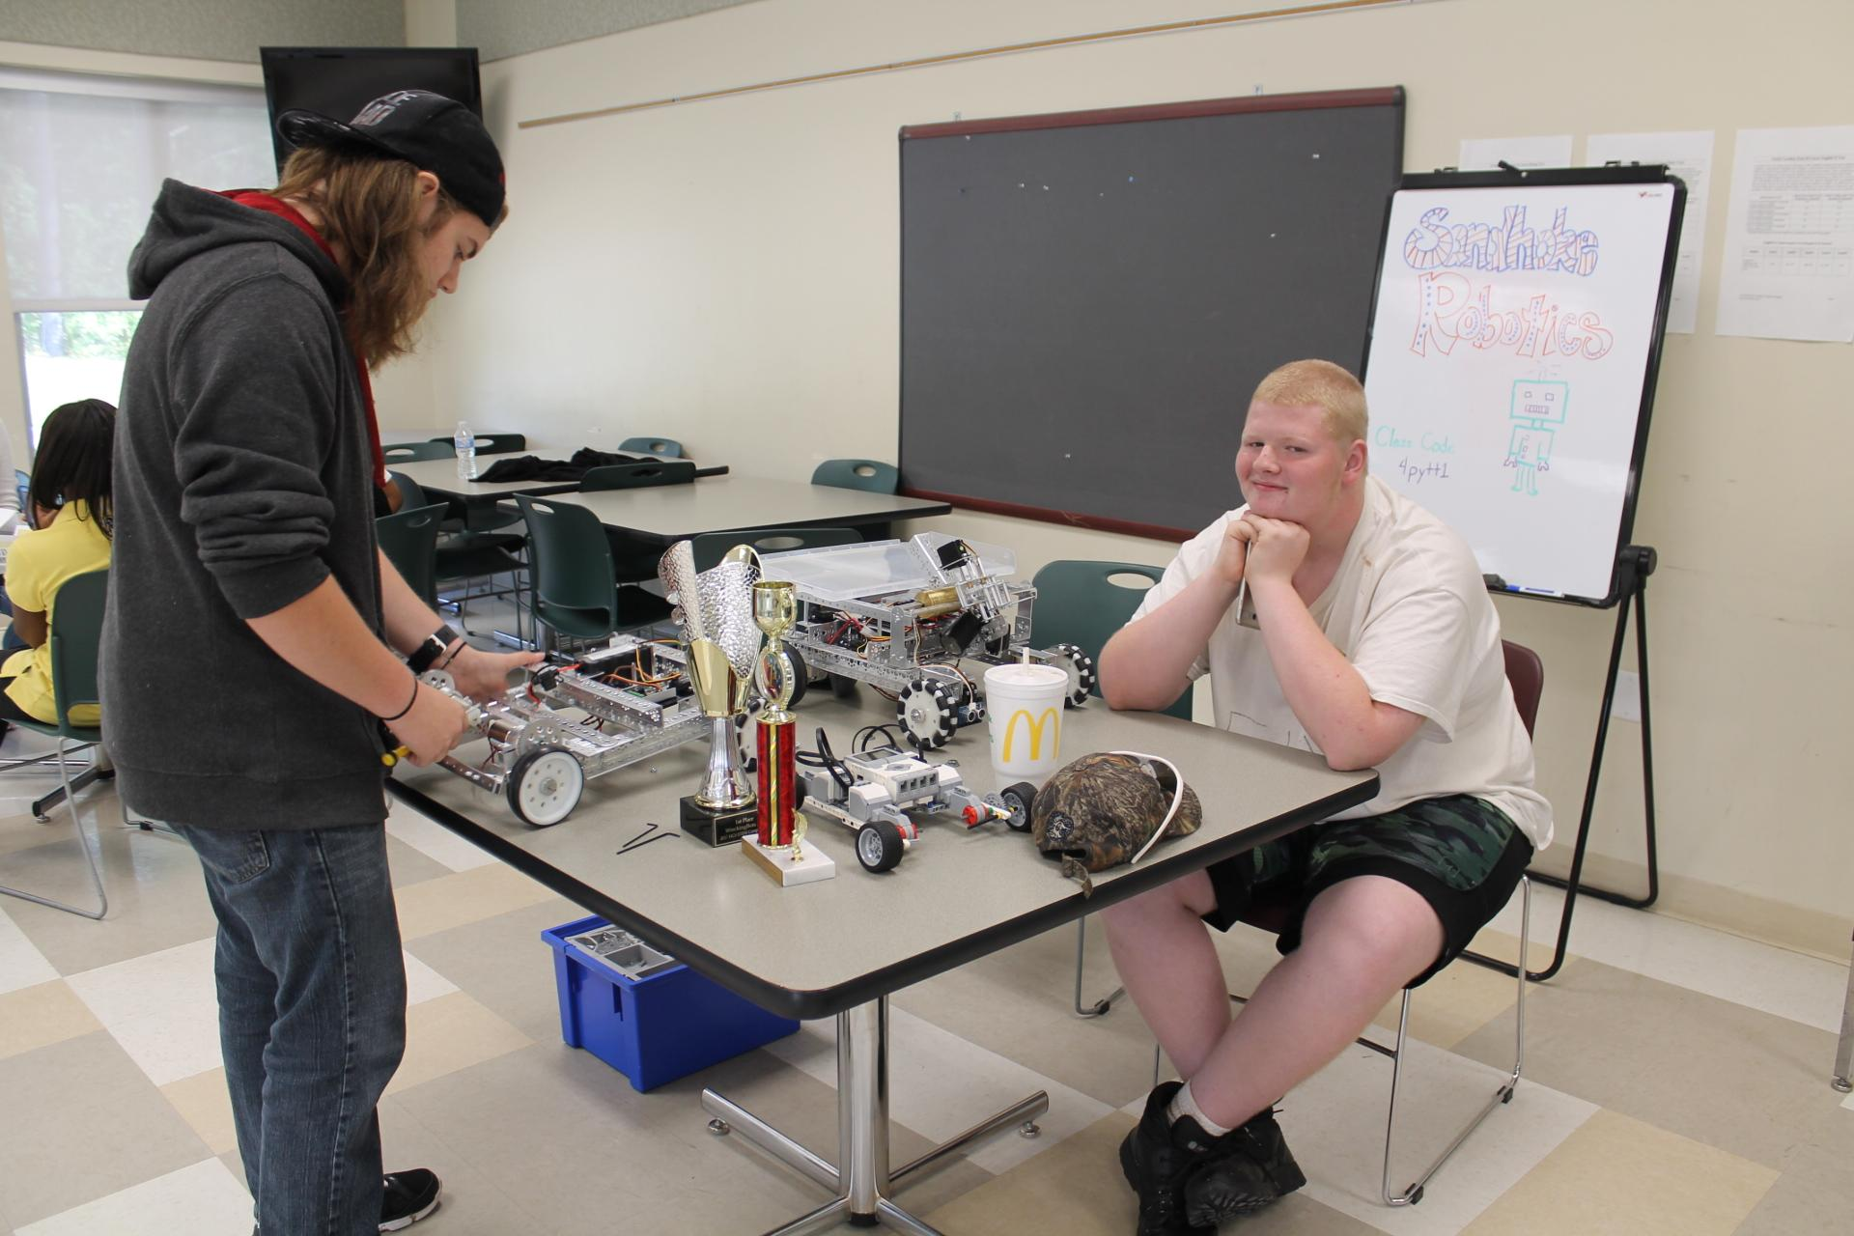
Clubs y Actividades en SandHoke
Equipo de Oratoria y Debate
Batalla de los Libros
Comité Estudiantil (SAC)
Algunas actividades dirigidas por los estudiantes
Arbol Navideno
Carrera por la Vida
ROBOTICA/STEM

Slide 18
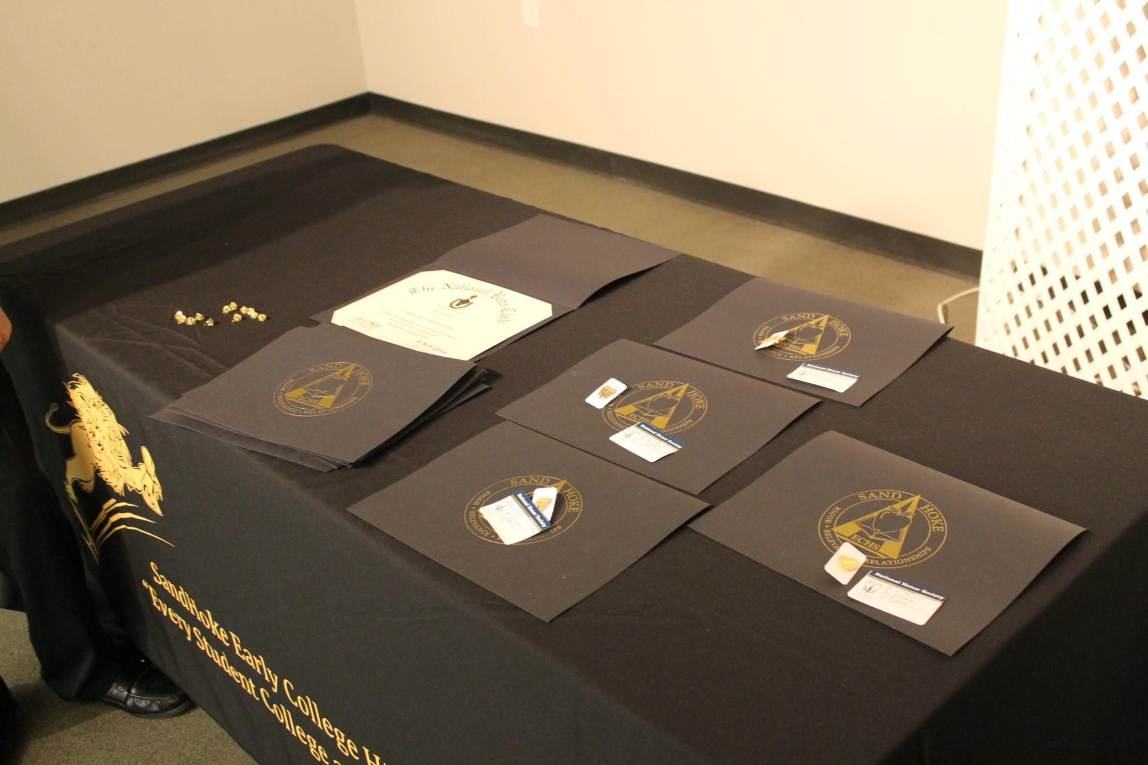
Sociedades de Honor
National Honor Society
Club Beta
Sociedad de Ciencias Nacional Honores
Sociedad de Honor Mu Alpha Theta (Matemáticas)
Rho Kappa Sociedad Nacional de Honor de Estudios Sociales

Slide 19
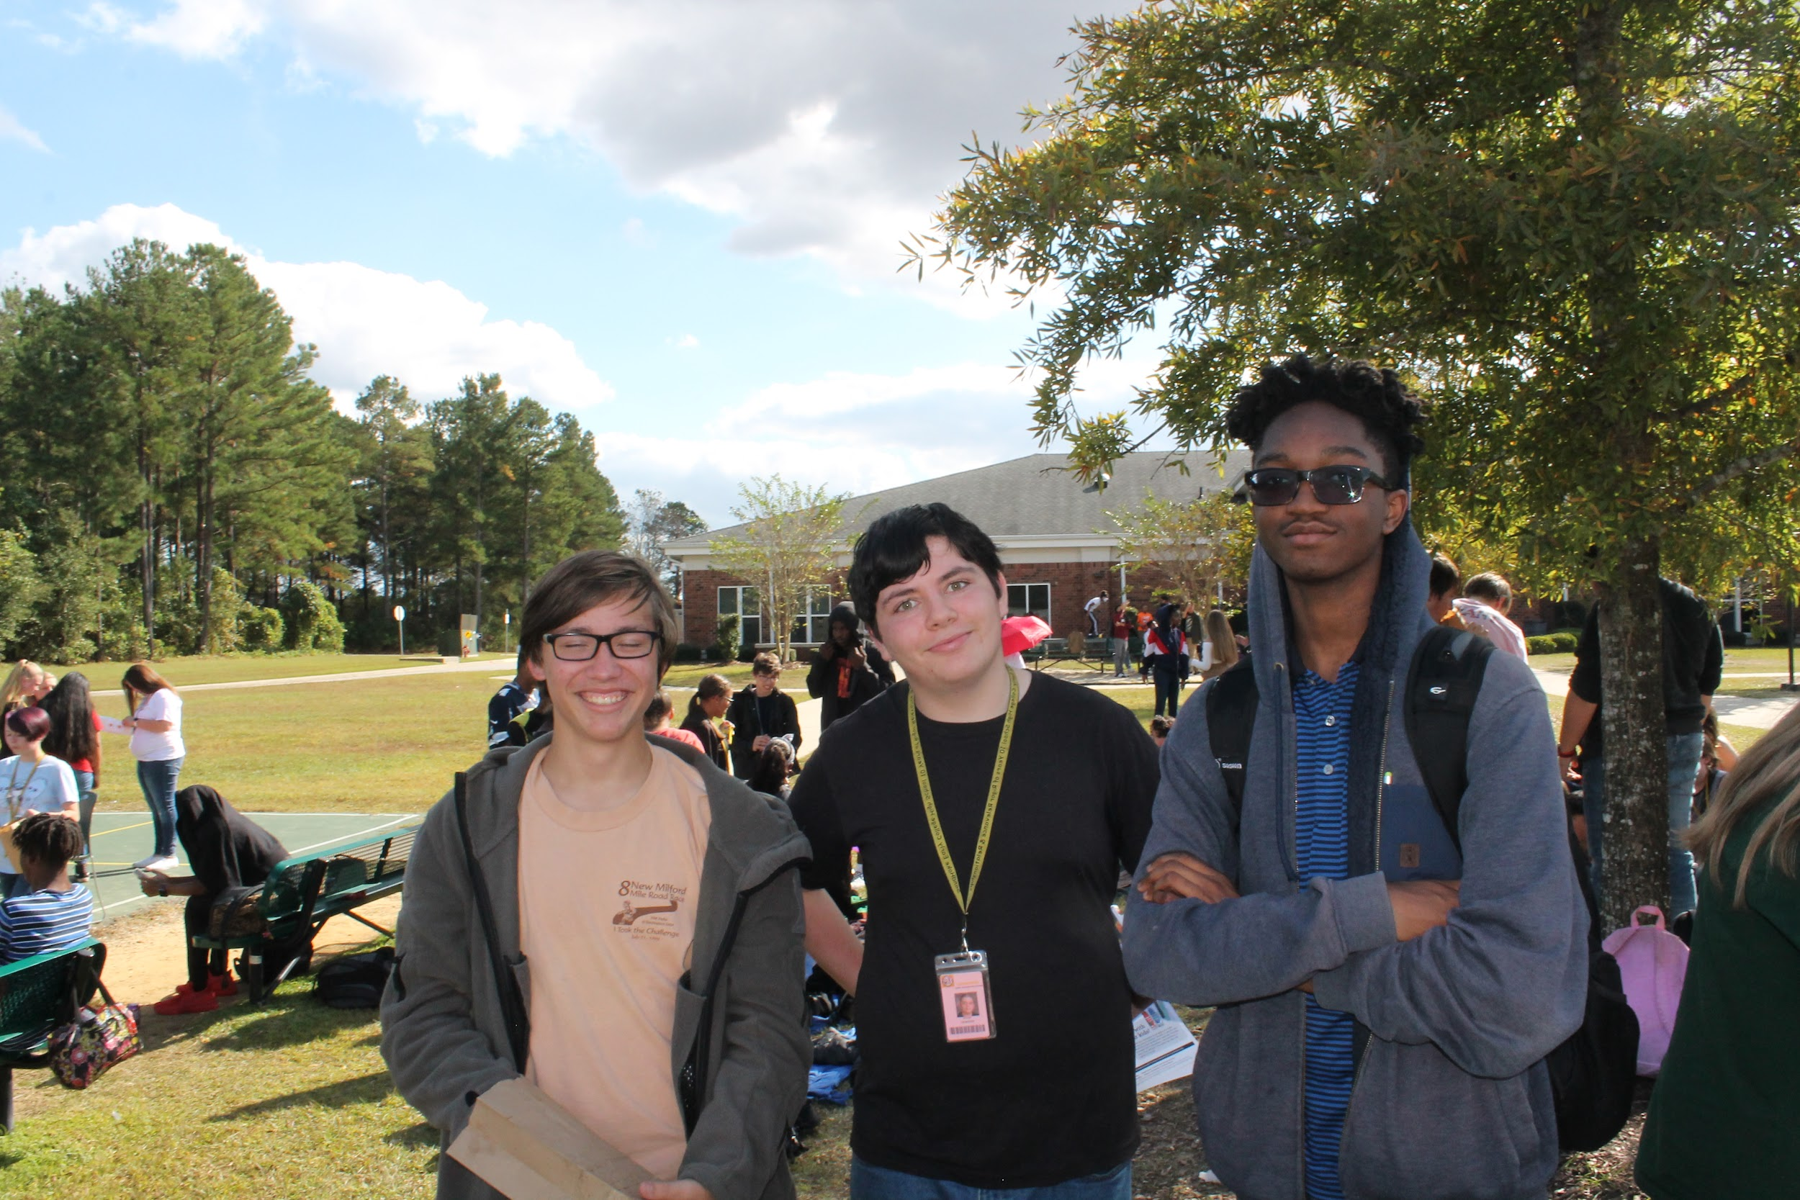
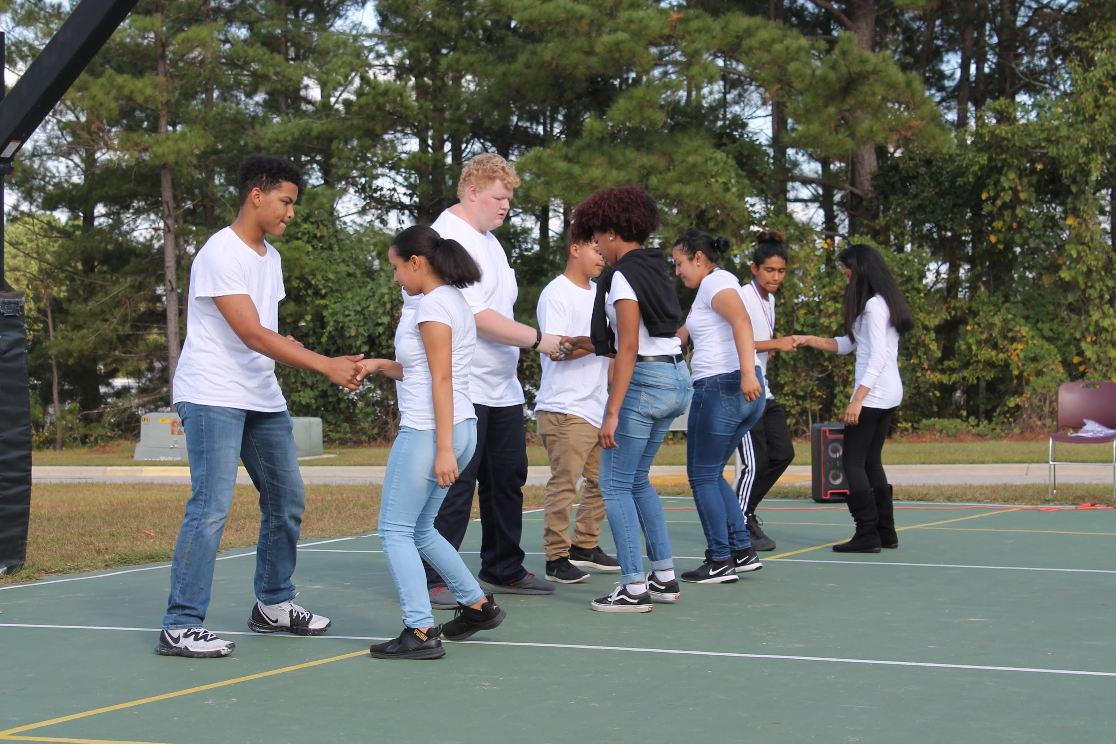
Su estudiante va a experimentar un cambio en su perspectiva académica .
Si su estudiante aprovecha su experiencia académica , el/ella puede graduarse con su diploma de bachillerato y un grado de asociados en 4, 4.5 o 5 años. Los estudiantes tienen el control de su resultado.

Slide 20
Preguntas?

